Slide 1

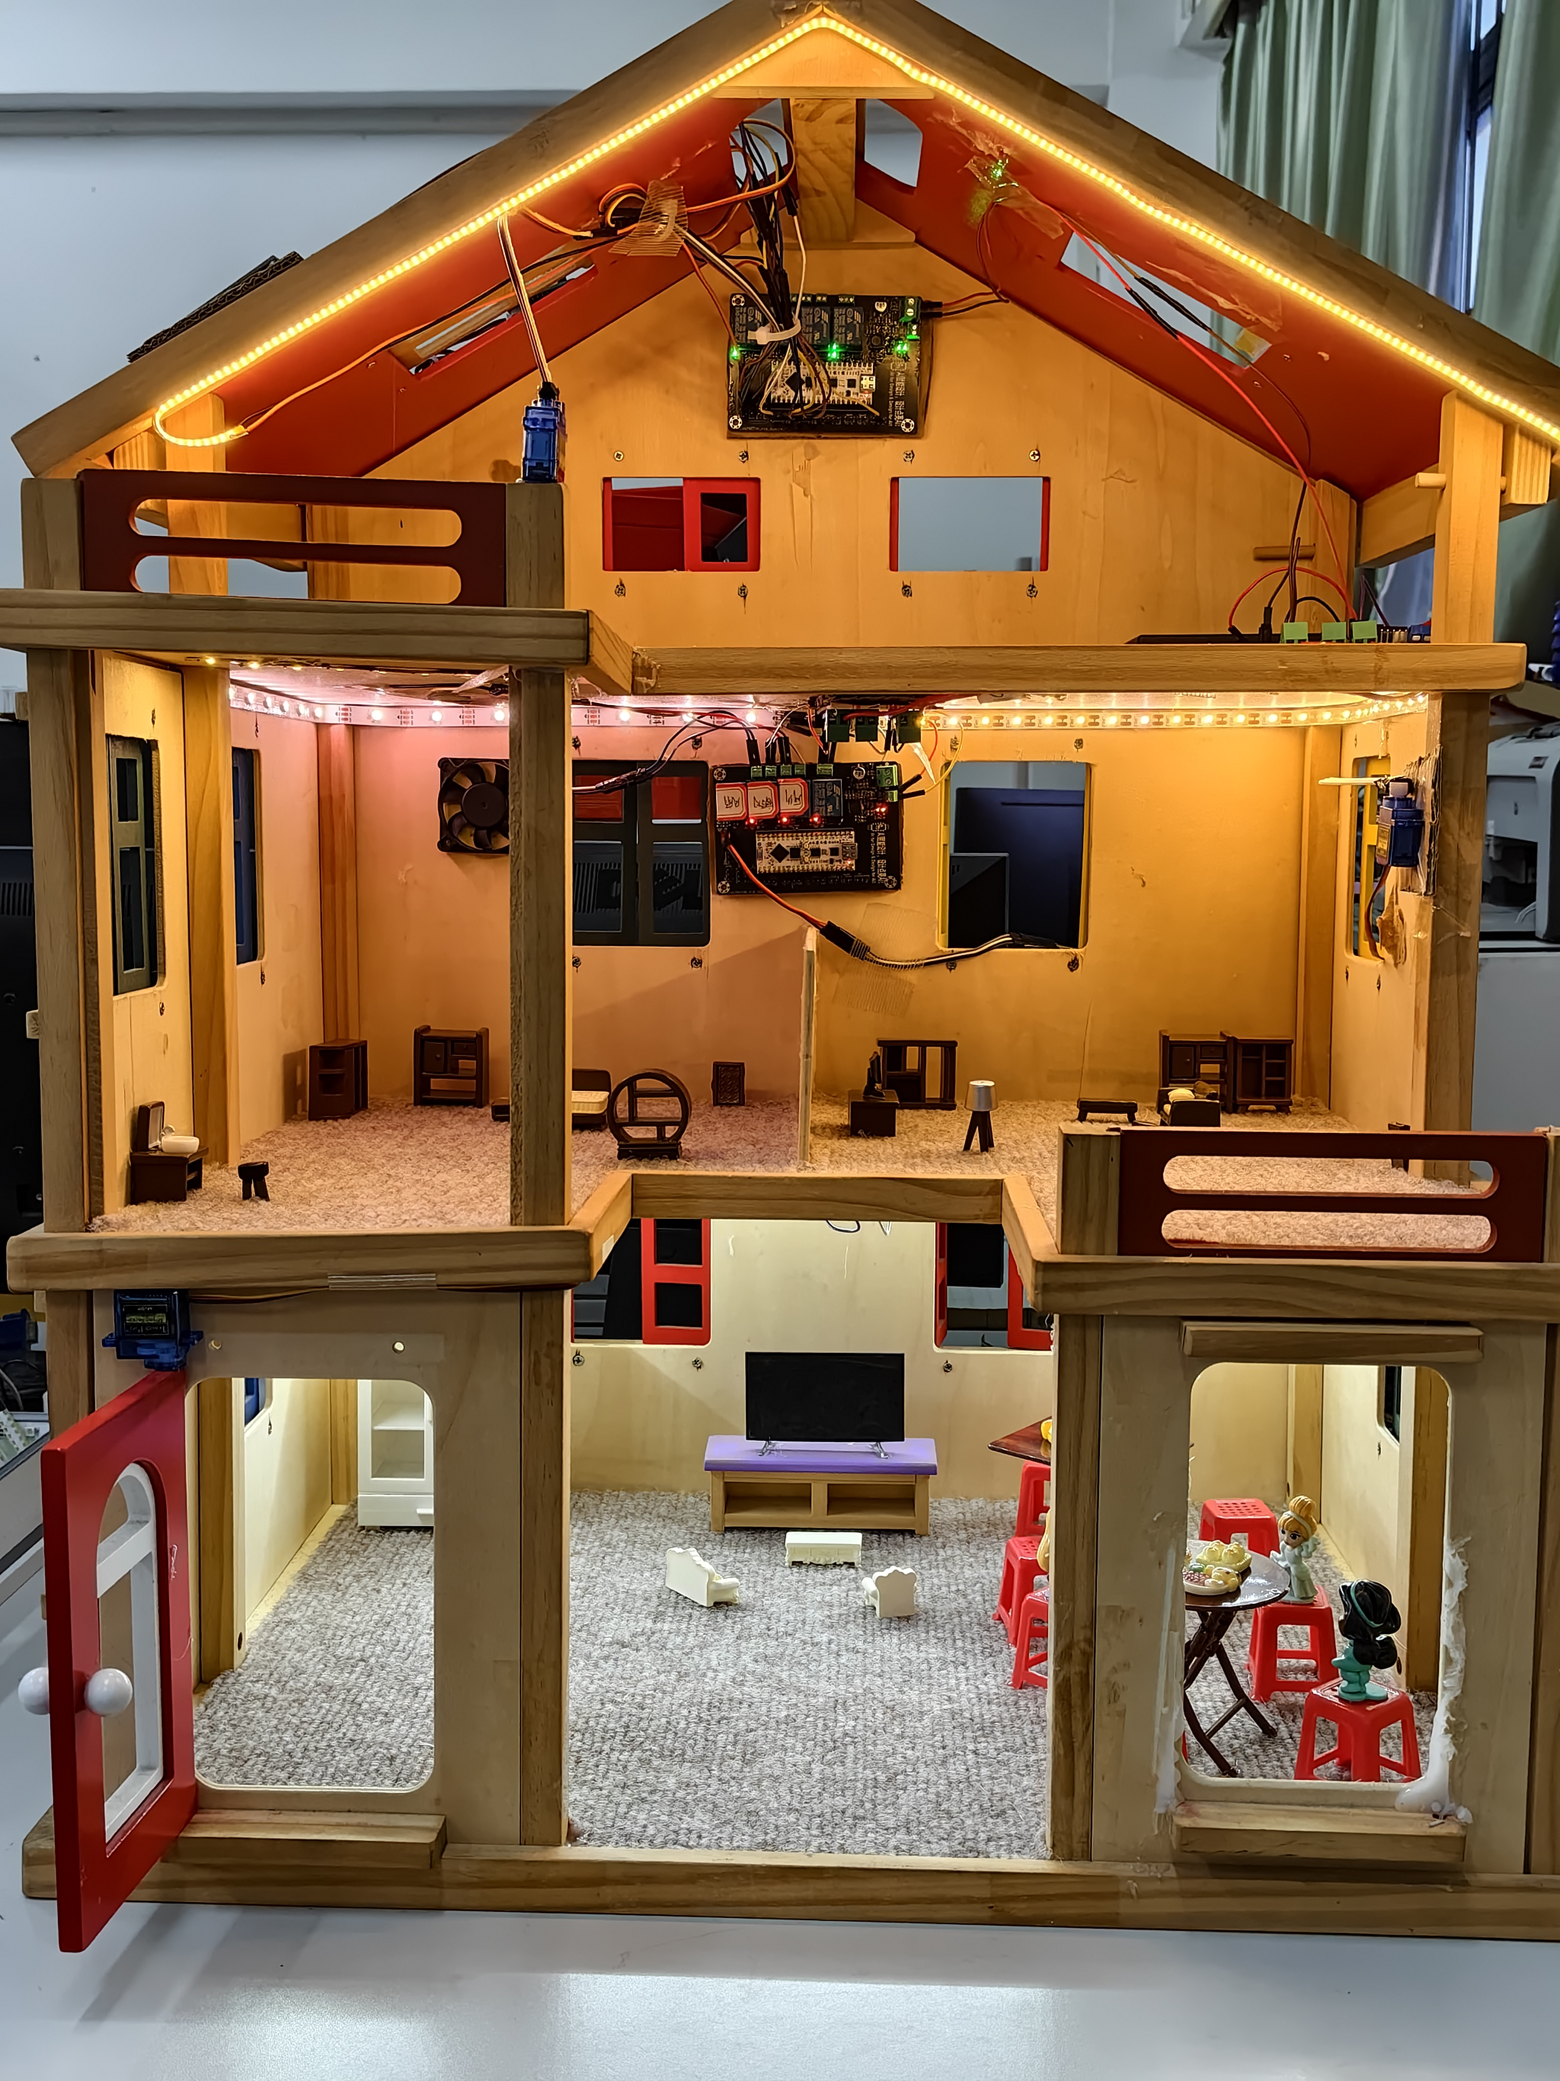
基于 ESP32S3/P4 双中枢架构的 AIoT 多模态家居中控系统
嵌入式芯片设计大赛 · 乐鑫赛道命题 ·智能交互驱动的 AIoT 应用系统
开发芯片：ESP32-P4 + ESP32-S3
开发环境：ESP-IDF V5.53
技术栈：
AI大模型语音交互、MCP硬件协同、视觉识别、LVGL 中控面板，自建MQTT全链路控制
01 / 08

Slide 2

项目背景
随着 AI 大模型的快速发展，智能家居的价值边界正在被重新定义。它不该再停留在 “开灯关灯” 这类单点指令的被动执行层面，而应当构建起自然语言深度理解、场景动态自主判断、多设备协同联动、安全风险主动响应的智能闭环，完成从 “可控” 到 “智懂” 的本质跃迁。
本项目基于 ESP32-P4 与 ESP32-S3,构建三层楼房实物模型,实现语音交互、人脸识别、LVGL 可视化控制与安全联动。
02 / 08

Slide 3
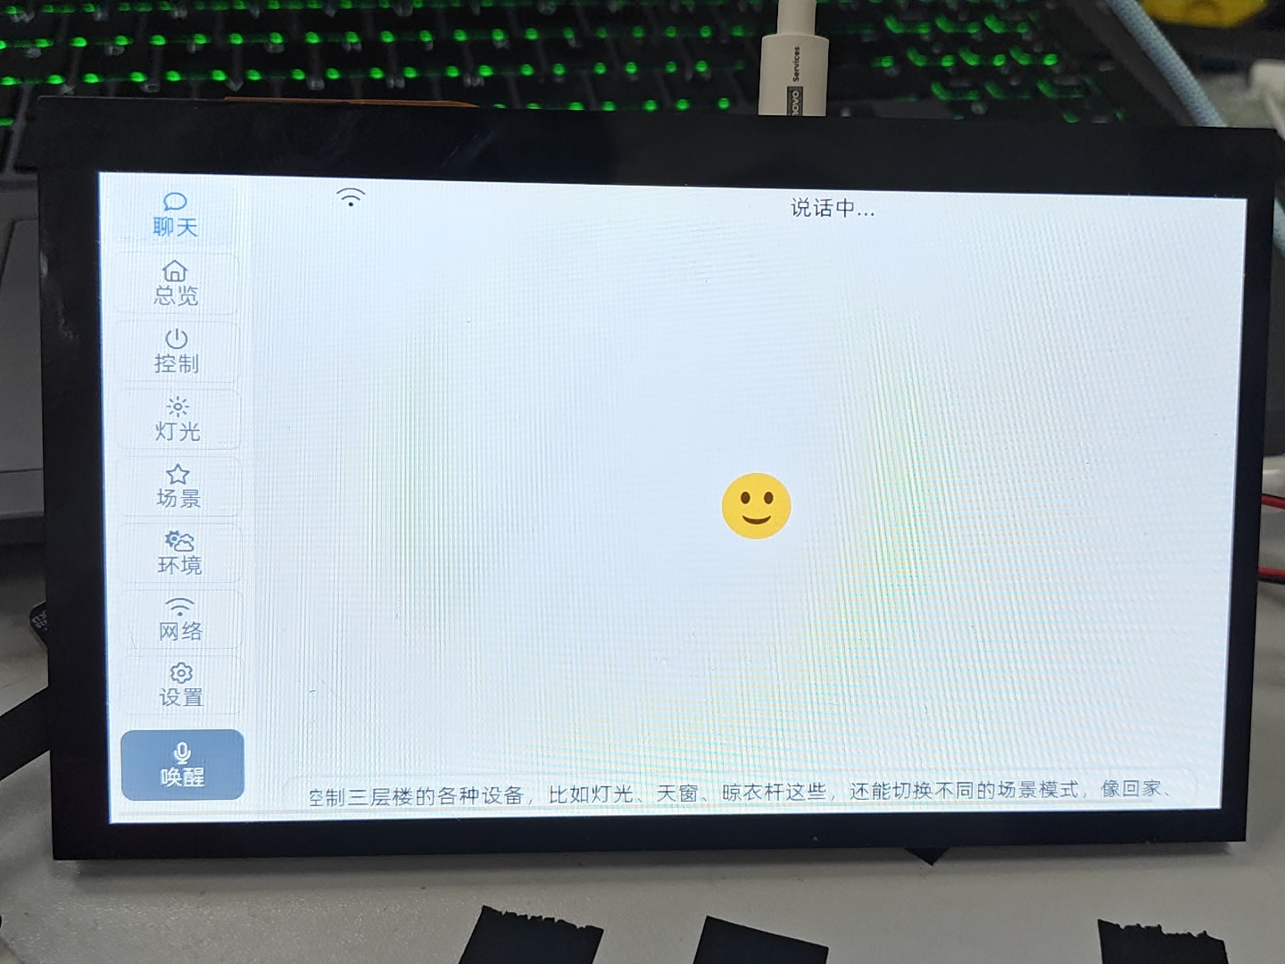
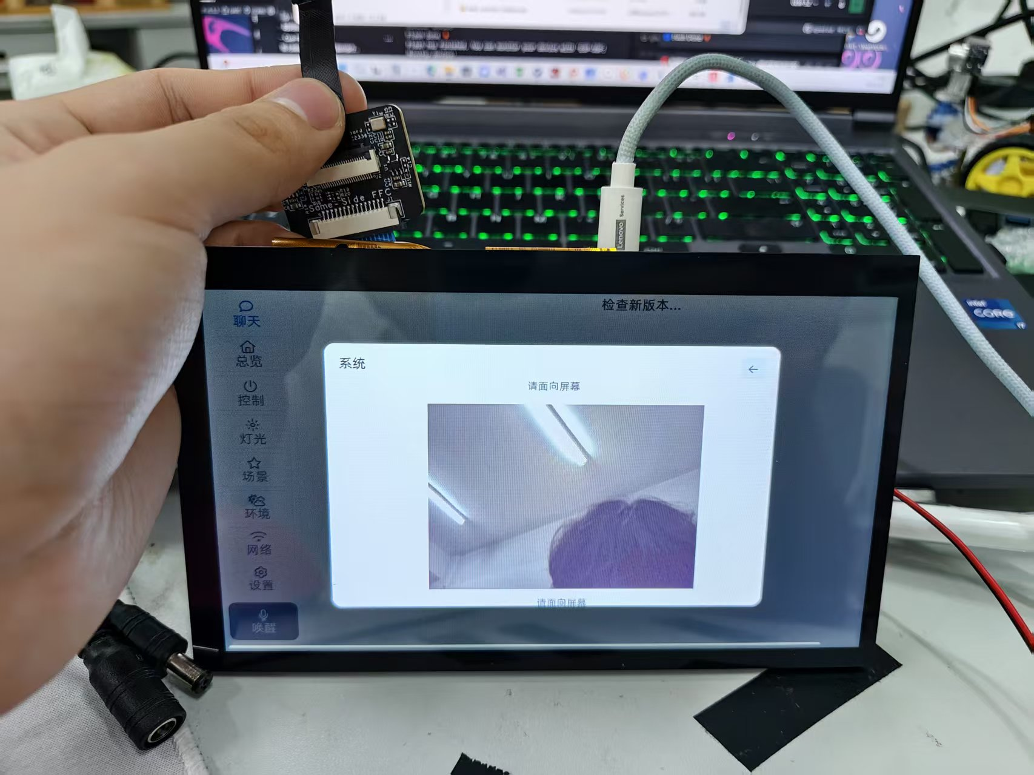
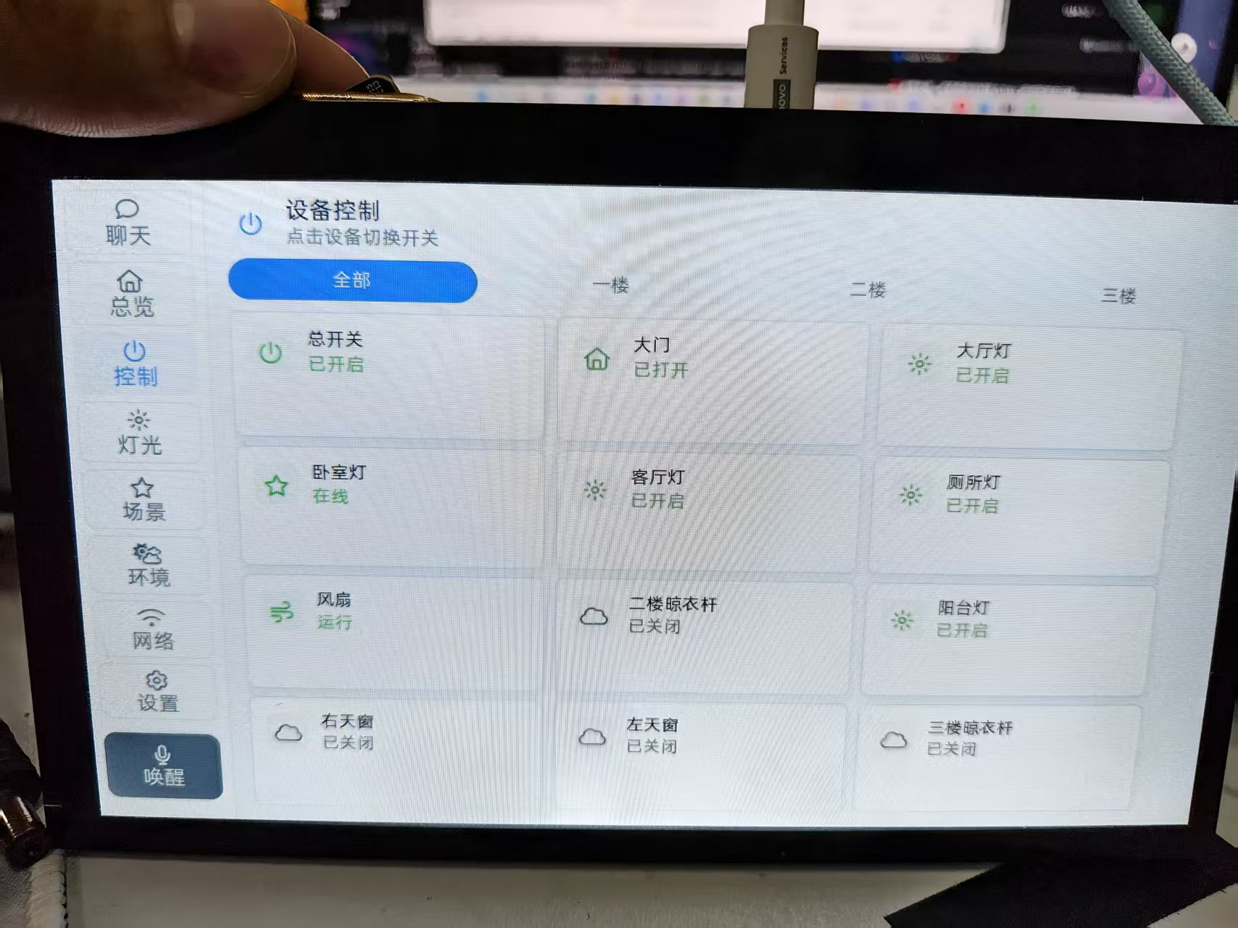
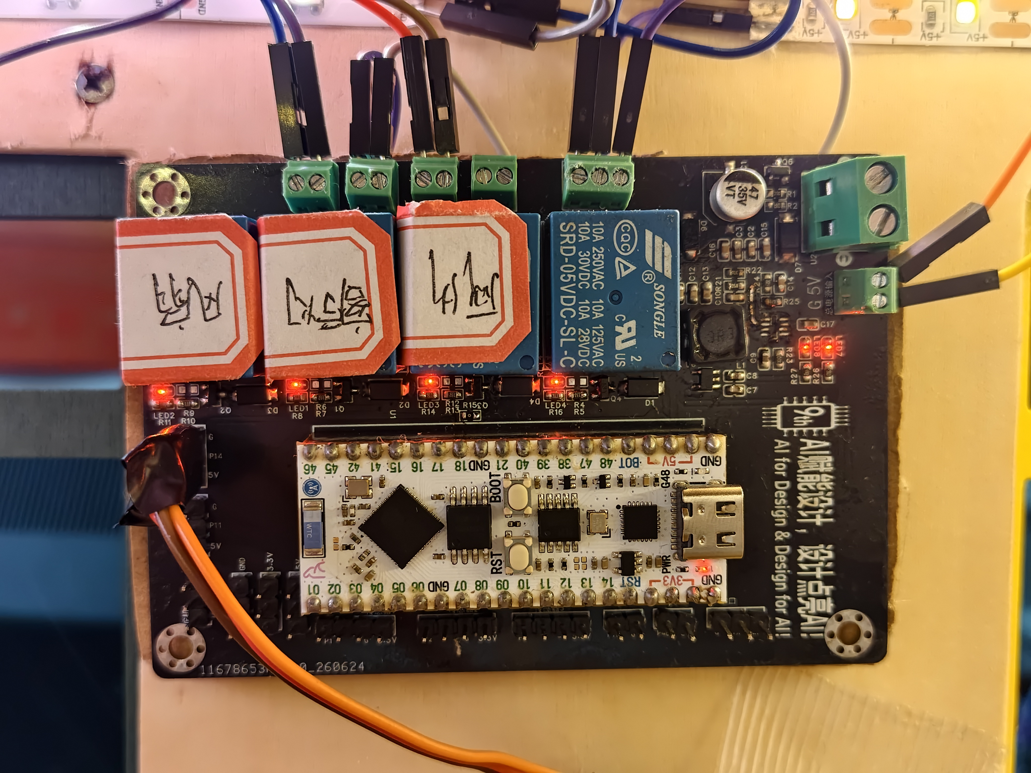
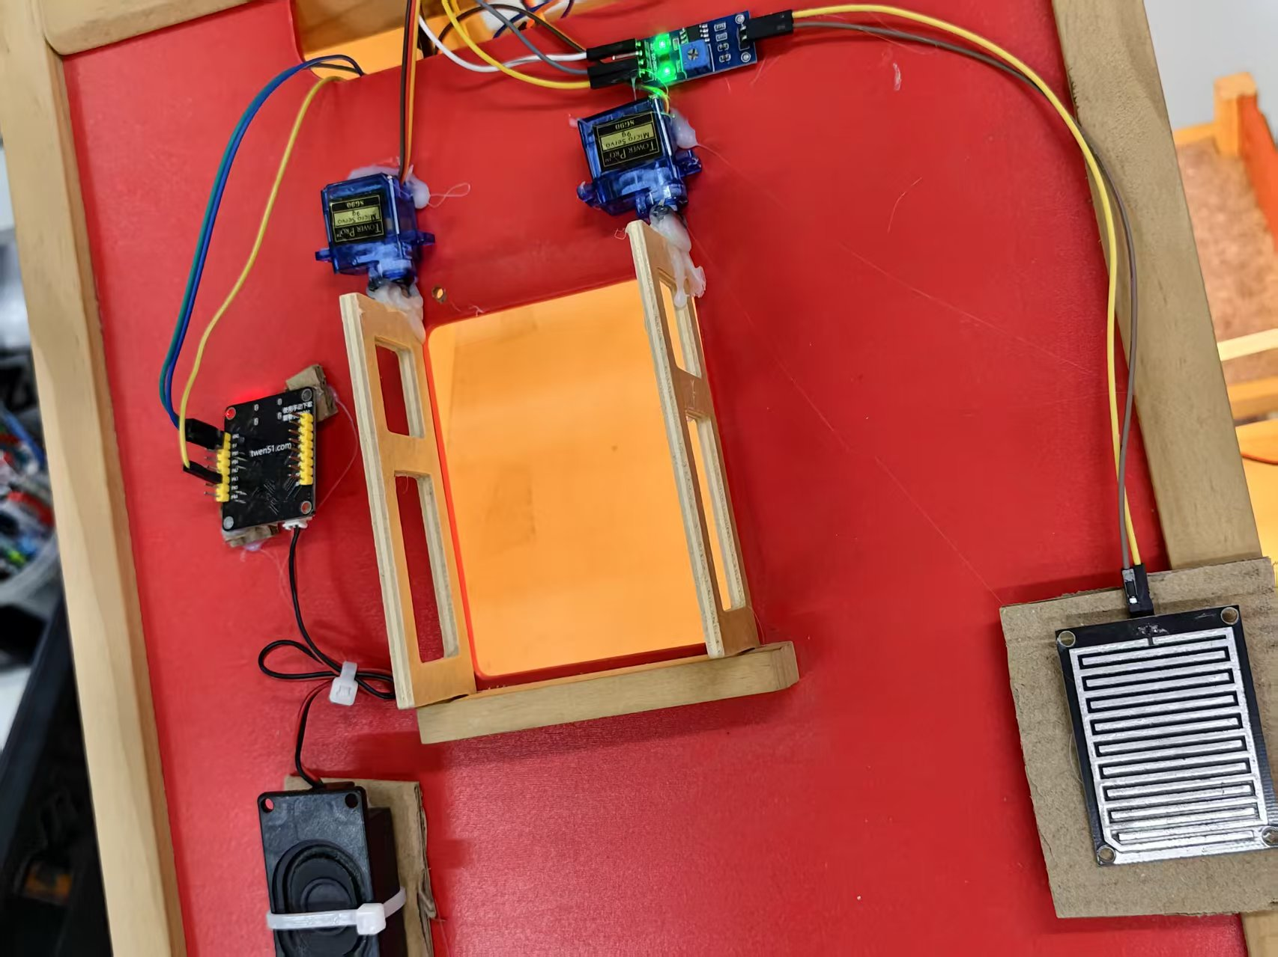
系统实物与硬件架构
三层楼房实物模型 · P4 中控 · S3 分布式从机
人脸识别
ESP32-P4 中控 · LVGL 可视化交互
控制界面
系统实物图
PCB
传感器
03 / 08
P4 负责中控与 AI 交互 · S3 负责楼层设备执行 · MQTT 双中枢协同

Slide 4
一、AI 人脸识别
人脸识别 → 身份确认 → 场景联动 → 回家/离家
门口摄像头识别人脸身份，自动触发场景，实现无感智能交互
人脸识别
回家模式
04 / 08

Slide 5
二、AI 长链路语音控制与意图识别
一句话 → 设备模型 → MQTT → 从机执行
自然语言指令经云端大模型理解后拆解为多个设备动作，通过 MQTT 下发到三层从机协同执行
语音唤醒
意图理解
MQTT 下发
05 / 08

Slide 6
三、LVGL 可视化中控面板
设备模型 → 事件驱动 → LVGL渲染 → 7页交互
基于 LVGL 自主开发 7 页中控 UI，支持中英文切换与事件驱动刷新
总览页
控制页
灯光页
场景页
06 / 08

Slide 7
四、自动模式与安全联动
传感器采集 → 规则判断 → 自动执行 → 安全告警
雨滴传感器自动关窗收衣，烟雾/火灾传感器触发火警弹窗并联动全屋灯光警示
雨天关窗
火灾报警
紧急联动
07 / 08

Slide 8
项目总结
AI 长链路语音控制
P4+S3 双中枢分布式架构
传感器闭环安全联动
听得懂 · 看得见 · 能联动 · 会响应
感谢各位评委老师指正
08 / 08

